Slide 1
Самые маленькие обитатели нашей планеты.

Slide 2
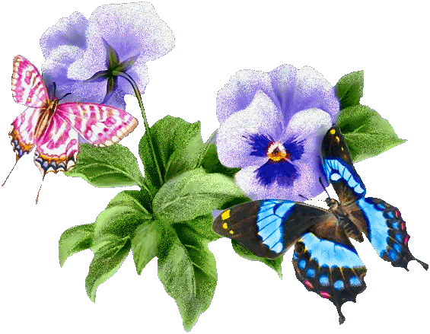
Шевелились у цветка Все четыре лепестка. Я сорвать его хотел - Он вспорхнул и улетел

Slide 3
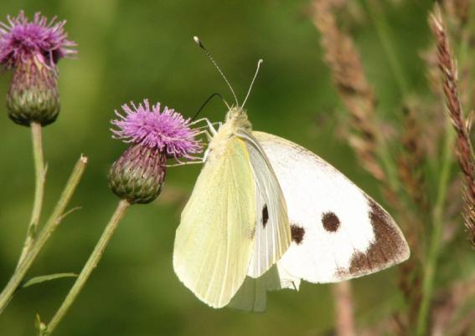
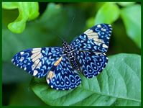
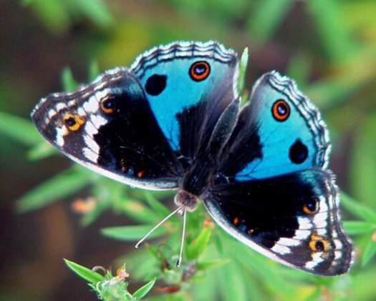
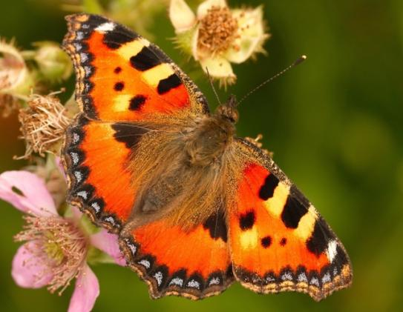

Slide 4
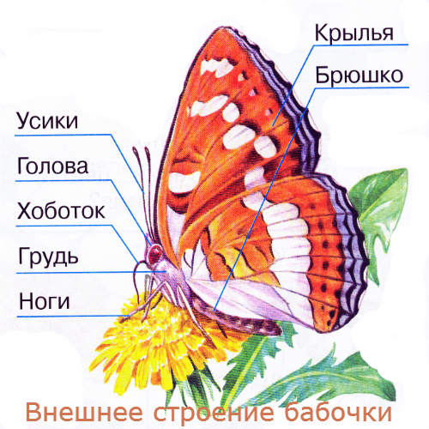

Slide 5
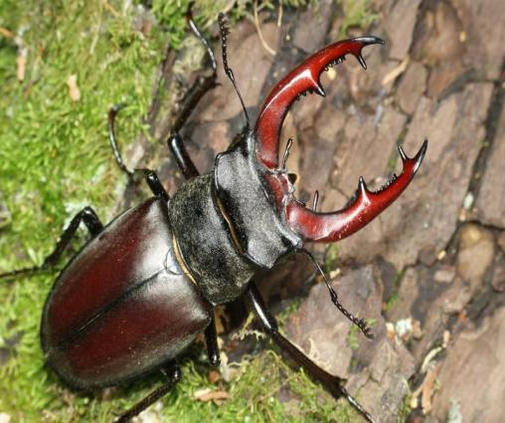
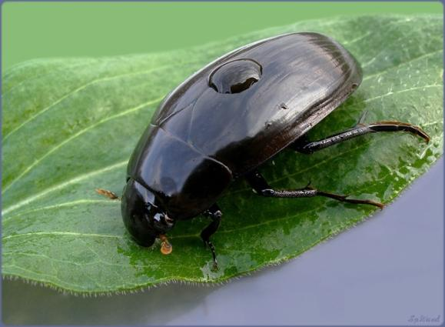
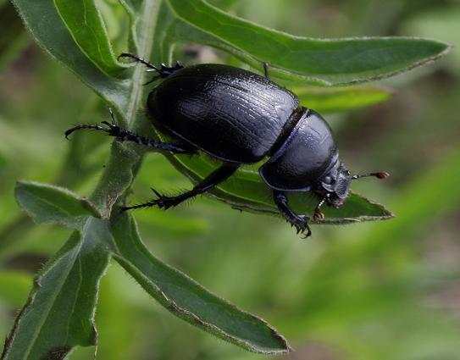
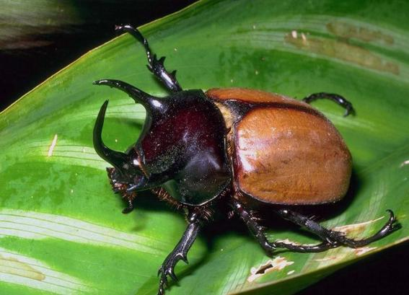
Жук-олень
Водолюб большой
Священный скарабей
Жук-носорог

Slide 6
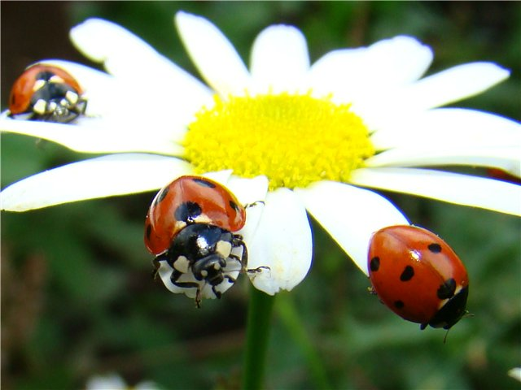
Красненькие крылышки, черные горошки. Кто это гуляет по моей ладошке?

Slide 7
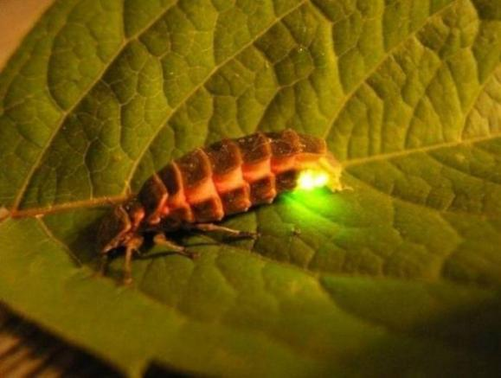
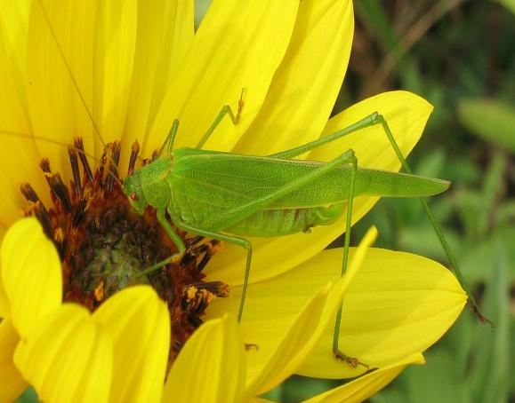
Вдруг зажегся на травинке Настоящий огонёк. Это с лампочкой на спинке Сел на травку …
Прыгает пружинка - Зелёная спинка - С травы на былинку, С ветки на тропинку

Slide 8
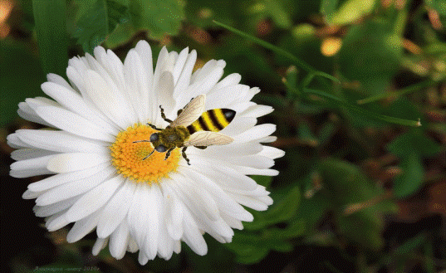
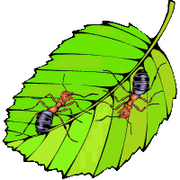
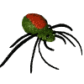
Домовитая хозяйка Полетает над лужайкой, Похлопочет над цветком - Он поделится медком.
На поляне возле ёлок Дом построен из иголок. За травой не виден он, А жильцов в нём миллион.
В тёмном уголке живёт, Шёлковую нить плетёт, Он тайком сюда забрался, Строить новый дом собрался

Slide 9
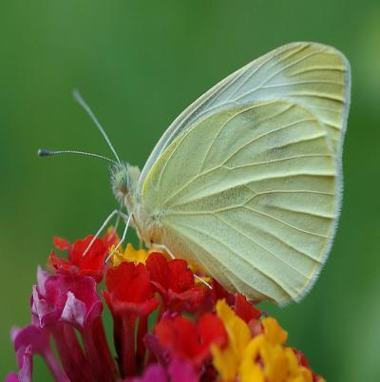
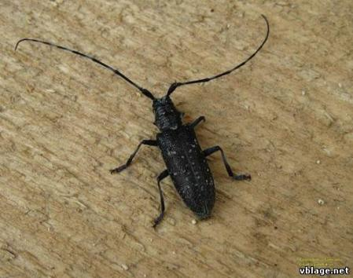
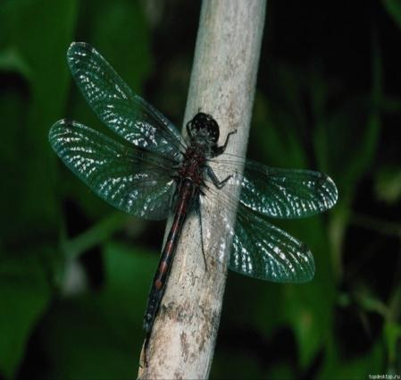
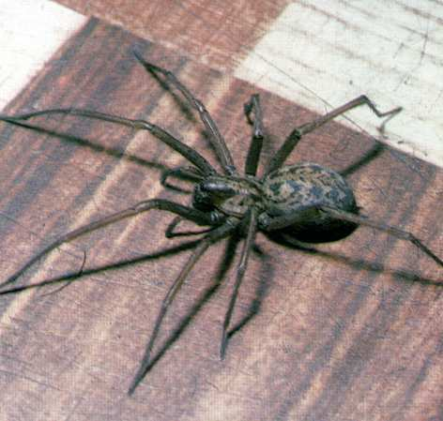
«Назови одним словом»

Slide 10
Пальчиковая гимнастика.
ЖУК, СТРЕКОЗА, ОСЫ
Жук летит, жужжит, жу-жи-жи
И усами шевелит
Вот такая стрекоза –
Очень крупные глаза.
Вертится, как вертолёт
Вправо, влево, взад, вперёд.
Осы любят сладкое
К сладкому летят
И укусят осы, если захотят.

Slide 11
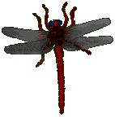
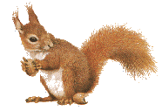
«Четвёртый лишний»

Slide 12
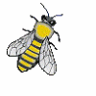
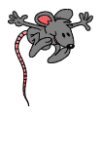

Slide 13
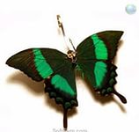
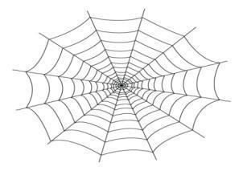
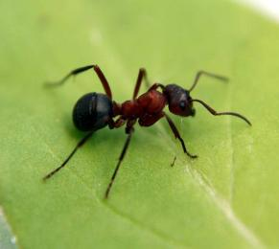
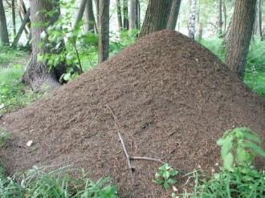
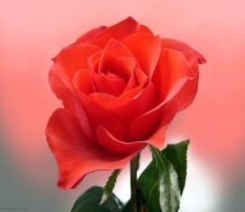
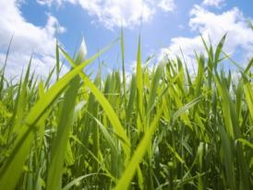
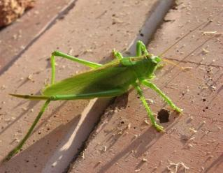
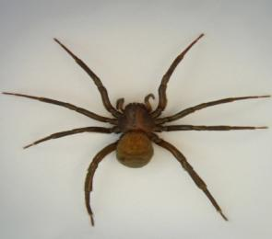
«Помоги найти домик насекомому».

Slide 14
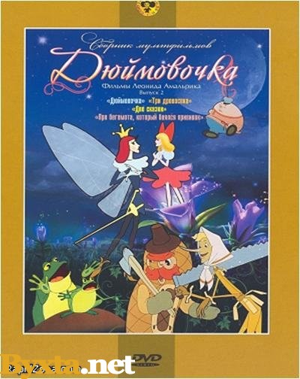
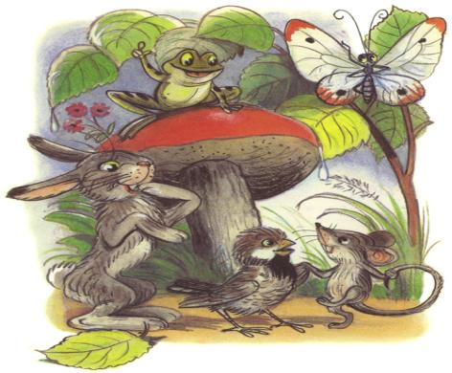
Сказки и рассказы про насекомых

Slide 15
